Slide 1

CHÀO MỪNG CÁC THẦY GIÁO VÀ CÁC EM HỌC SINH THAM DỰ BÀI HỌC NGÀY HÔM NAY!
Giáo viên:
Trường: THCS
Học sinh: Lớp

Slide 2
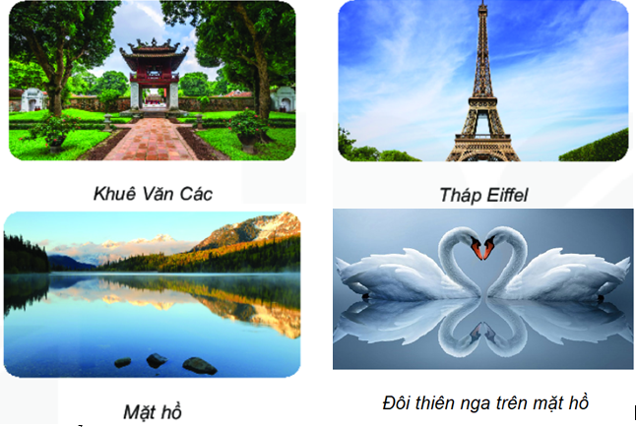
Quan sát các hình dưới đây và cho biết các hình này có sự cân đối, hài hòa không? Điều gì đã đem lại sự cân đối, hài hòa đó?

Slide 3

BÀI 21-Tiết 55,56:
HÌNH CÓ TRỤC ĐỐI XỨNG

Slide 4

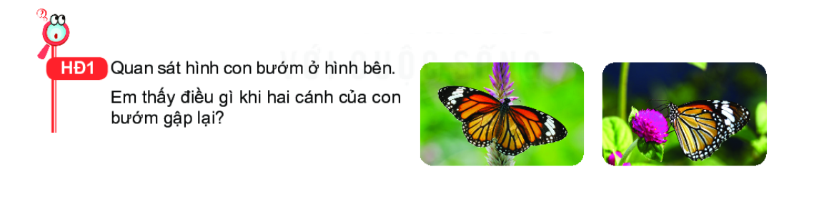
Tiết 55: HÌNH CÓ TRỤC ĐỐI XỨNG
1. Hình có trục đối xứng trong thực tế
- HĐ1: Hai cánh của con bướm chồng khít lên nhau.

Slide 5

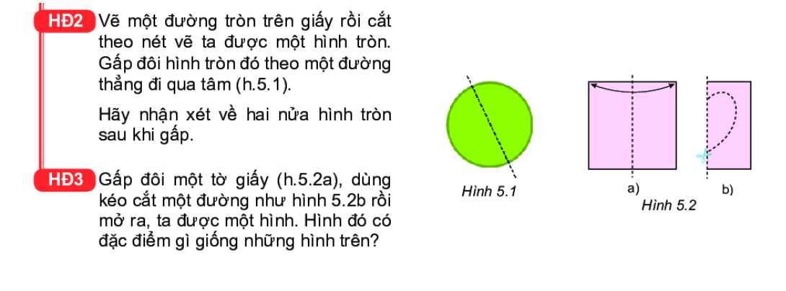
Tiết 55: HÌNH CÓ TRỤC ĐỐI XỨNG
1. Hình có trục đối xứng trong thực tế
- HĐ2: Hai nửa hình tròn chồng khít lên nhau.
- HĐ3: Ta cắt được hình trái tim. Khi gấp lại theo nếp gấp ban đầu thì hai nửa hình trái tim chồng khít lên nhau.

Slide 6

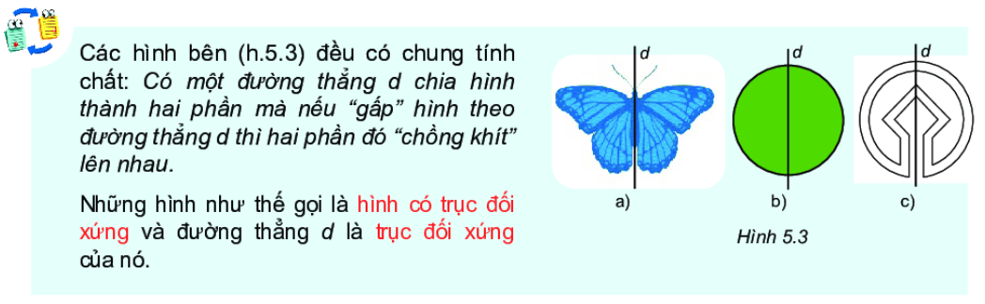
Tiết 55: HÌNH CÓ TRỤC ĐỐI XỨNG
1. Hình có trục đối xứng trong thực tế

Slide 7



LUYỆN TẬP:
1. Những chữ cái nào dưới đây có trục đối xứng?
Hãy dự đoán trục đối xứng của chúng.

Slide 8

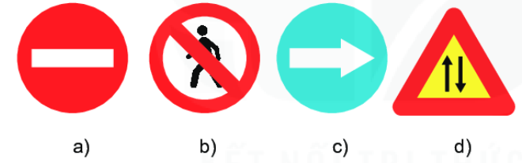

LUYỆN TẬP:
2. Những hình nào dưới đây có trục đối xứng?
Hãy dự đoán trục đối xứng của chúng.

Slide 9











3. Hãy tìm thêm một số ví dụ khác về hình có trục đối xứng

Slide 10



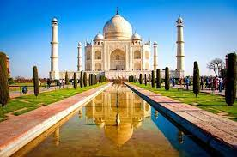
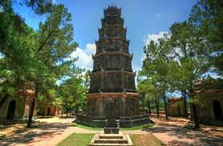
3. Hãy tìm thêm một số ví dụ khác về hình có trục đối xứng

Slide 11

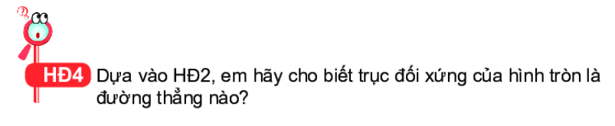
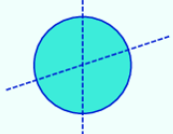
Tiết 56: HÌNH CÓ TRỤC ĐỐI XỨNG (TT)
2. Trục đối xứng của một số hình phẳng

Slide 12

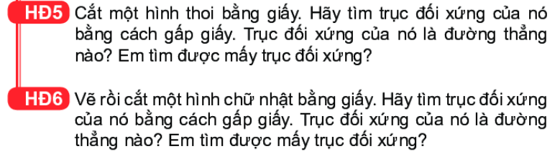
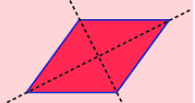
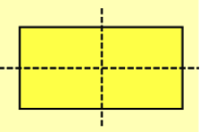
Tiết 56: HÌNH CÓ TRỤC ĐỐI XỨNG (TT)
2. Trục đối xứng của một số hình phẳng

Slide 13

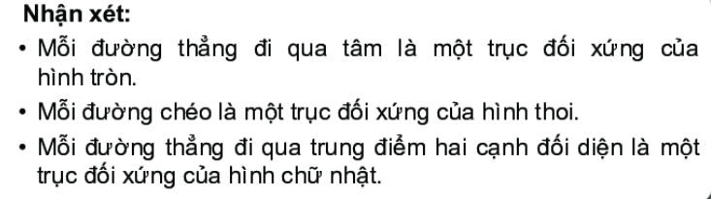
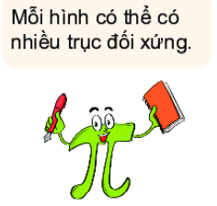
Tiết 56: HÌNH CÓ TRỤC ĐỐI XỨNG (TT)
2. Trục đối xứng của một số hình phẳng

Slide 14

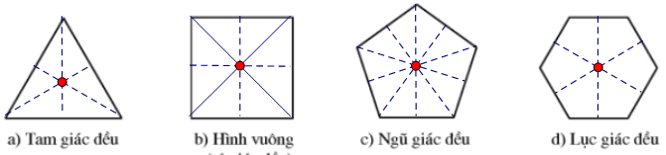
Thực hành 1:
1. Bằng cách gấp giấy, em hãy tìm một trục đối xứng của đoạn thẳng.
2. Làm tương tự như hoạt động 6 với tam giác đều, hình vuông, ngũ giác đều, lục giác đều. Em hãy chỉ ra một trục đối xứng của mỗi hình trên.

Slide 15

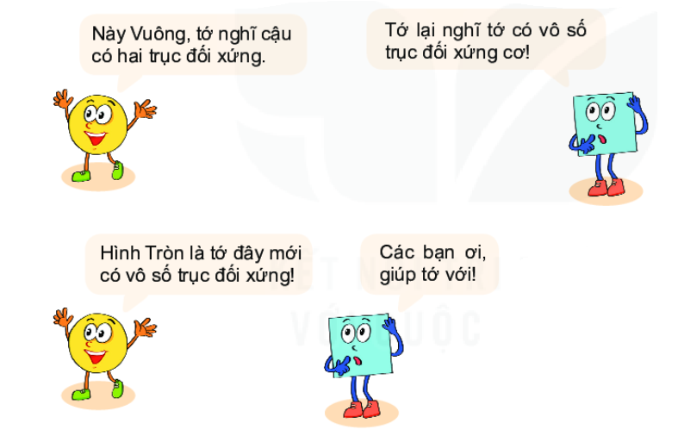

Slide 16



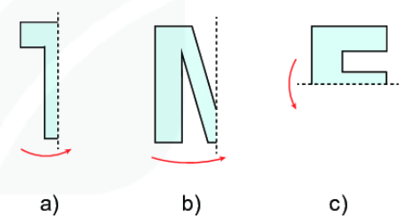
Thực hành 2:
Cắt chữ A theo hướng dẫn
Đây là chữ gì?
Tương tự, cắt chữ E, T

Slide 17


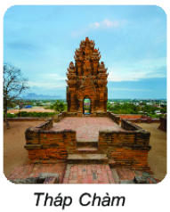


Slide 18

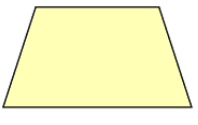
Bài 5.1. Hãy chỉ ra trục đối xứng của hình thang cân

Slide 19


Bài 5.2. Hình lục giác đều có bao nhiêu trục đối xứng?

Slide 20

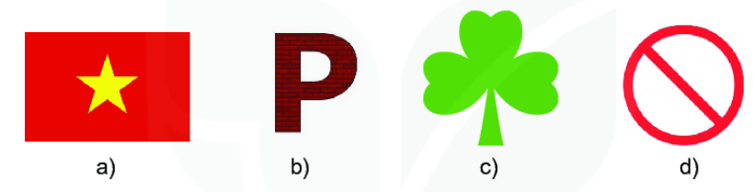
Bài 5.3. Trong các hình dưới đây, hình nào có trục đối xứng?

Slide 21

GIAO VIỆC
- Ôn tập các kiến thức về hình có trục đối xứng
- Làm bài tập 5.2-SGK.110; 5.1->5.10-SBT.80
- Tìm 5 ví dụ hình ảnh thực tế về hình có trục đối xứng.

Slide 22

Trân trọng cảm ơn các
thầy giáo và các em học sinh!

